Slide 1
表 1三维测量方法对比

Slide 2

系统校准
数字相移
条纹去除
相位提取
相位展开
高度转换
校准平面
相机
平移台
系统校准
投影仪

Slide 3
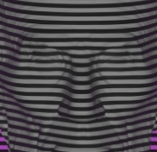
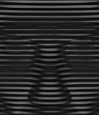

系统校准
投影成像
数字相移
条纹去除
相位提取
相位展开
高度转换
相机
被测物体
投影成像
投影条纹
数字相移
投影仪
条纹去除
相位提取
相位展开
高度转换

Slide 4
被测物体
不同频率的条文图样
投影成像
条纹去除
数字相移
相位展开
系统校准
绝对三维模型
高度转换

